Slide 1
Государственное бюджетное общеобразовательное учреждение
Самарской области средняя общеобразовательная школа № 22
городского округа Чапаевск Самарской области
структурное подразделение – детский сад № 28 «Ёлочка»
Выполнила
воспитатель Бибнева О.С.
ВИДЫ ФУНДАМЕНТОВ
Парциальная образовательная программа дошкольного образования
«ОТ ФРЁБЕЛЯ ДО РОБОТА: РАСТИМ БУДУЩИХ ИНЖЕНЕРОВ»

Slide 2
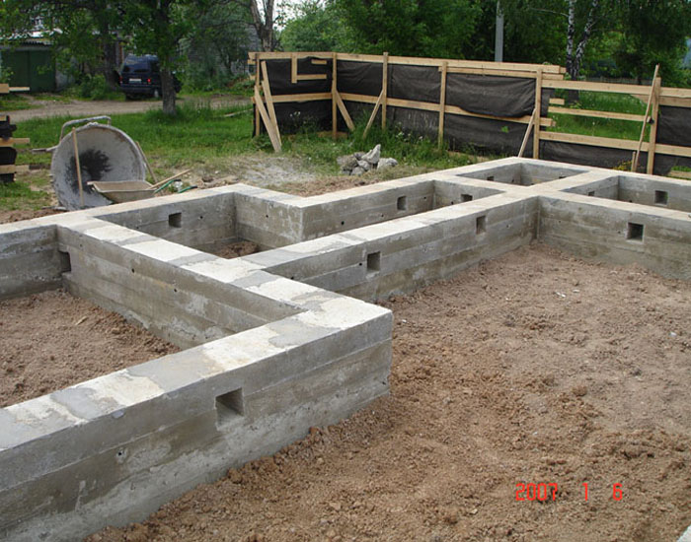
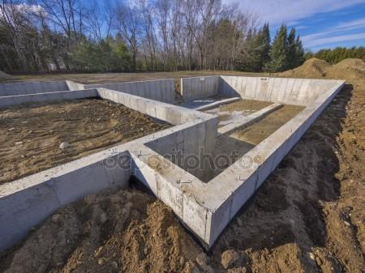
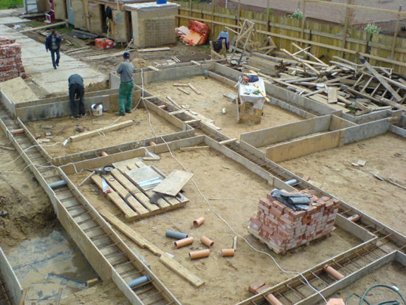
Фундамент является основным конструктивным элементом несущего остова здания, принимающим на себя все нагрузки строения и передающим их на грунт.

Slide 3
Виды фундаментов дома
Виды фундаментов, применяемые при строительстве малоэтажных жилых кирпичных и деревянных домов по типу конструкции и технологии изготовления делятся на:
ленточные
плитные
столбчатые
свайные

Slide 4
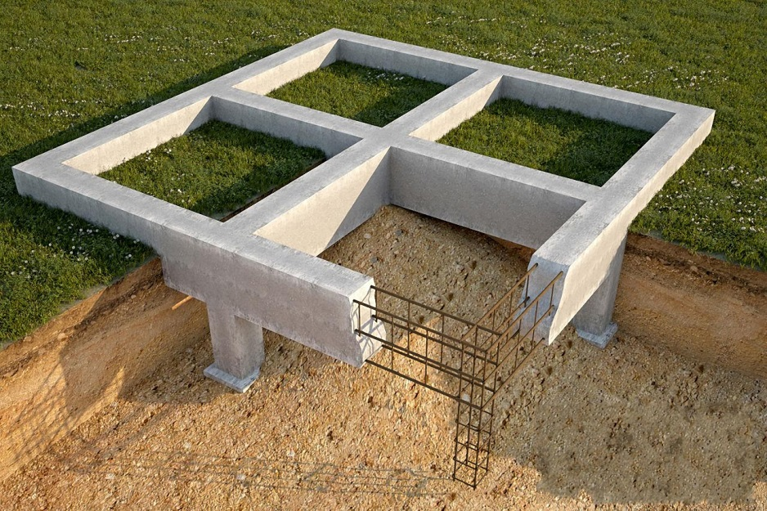
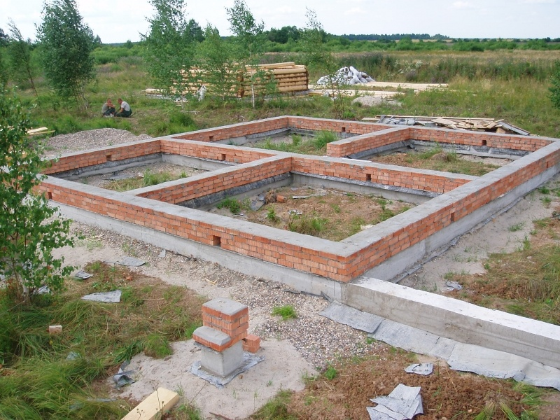
Ленточный фундамент
Данный фундамент представляет собой монолитную бетонную конструкцию, которая заливается по периметру будущего строения.
При строительстве домов и зданий из так называемых «тяжелых» материалов (кирпич, бетон и т.д.) создают заглубленный фундамент.
при возведении «легких» построек (из бревна, бруса и т.д.) – мелкозаглубленный.
Заглубленный ленточный фундамент закладывается в основу строения ниже глубины промерзания грунта. За счет чего позволяет уберечь «тяжелые» дома от образования трещин на стенах и т.д.

Slide 5
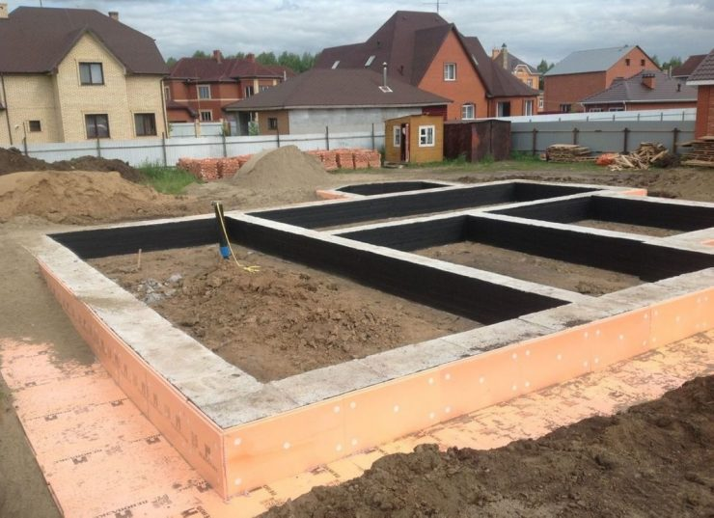
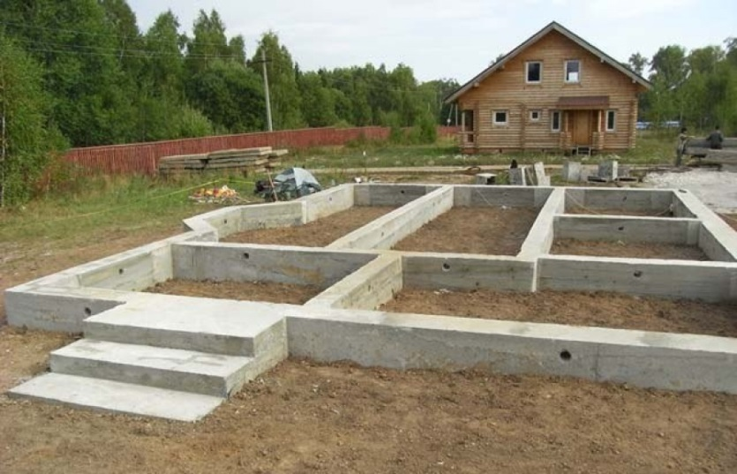
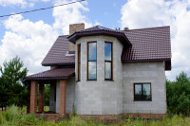
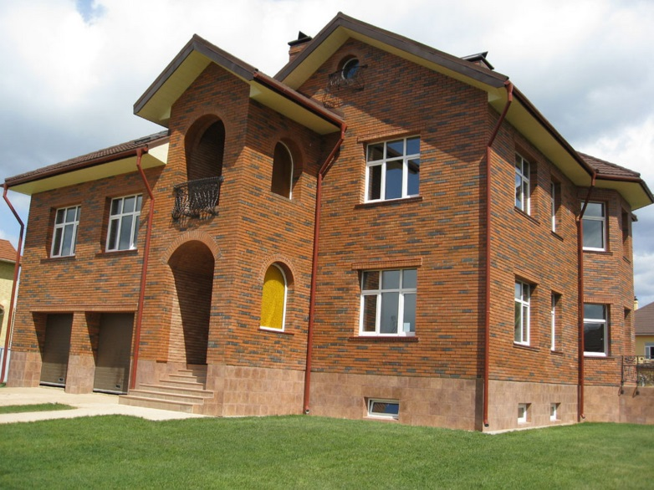
Дома, построенные на ленточном фундаменте

Slide 6
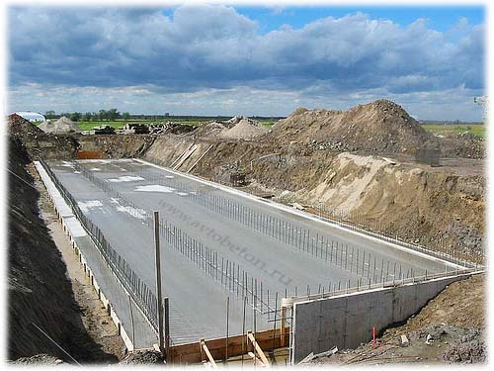
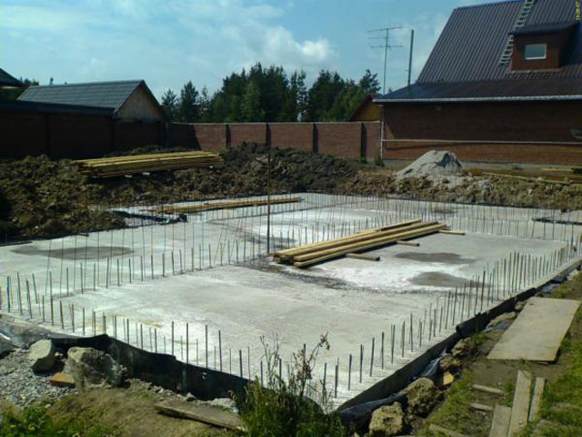
Монолитный (плитный) фундамент
Этот фундамент наиболее дорог. Обычно его устанавливают под тяжелые каменные дома. Такой фундамент заливается цельным армированным монолитом на глубину промерзания - 1,5-1,7м. Его рекомендуется применять под каменные (кирпичные, блочные) дома, где на фундамент оказываются большие нагрузки, и перекос конструкции может привести к трещинам в стенах и угрозе последующего разрушения строения.

Slide 7
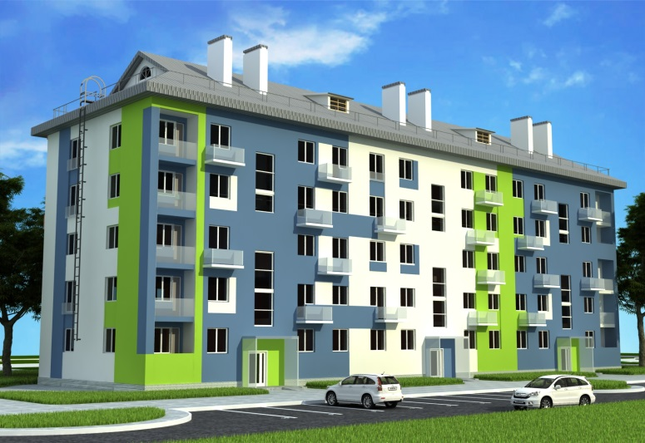
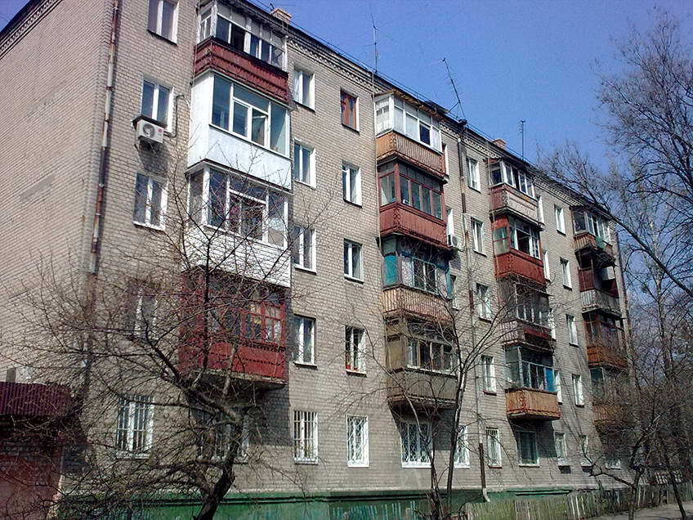
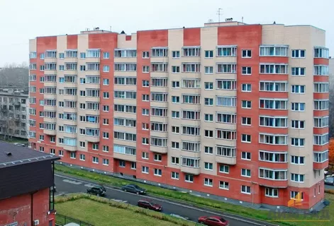
Дома, построенные на плитном фундаменте

Slide 8
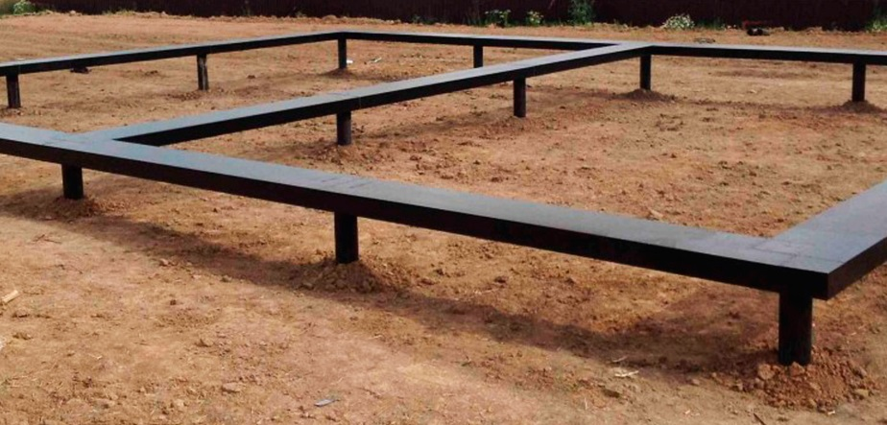
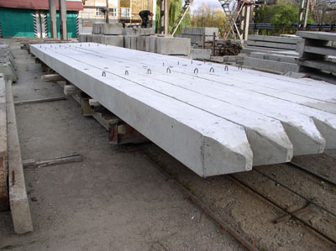
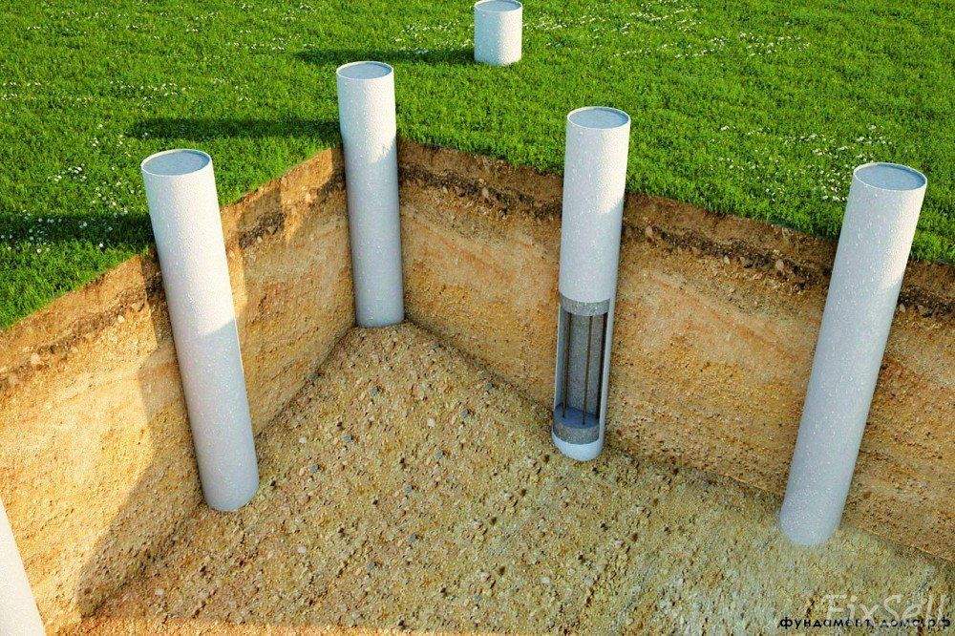
Свайный фундамент
Свайный фундамент рационально использовать только при возведении домов и зданий на слабых, насыщенных водой грунтах. Другими словами, там, где невозможно установить фундамент ленточный, там, где слабый грунт находится ниже допустимой глубины – устанавливается свайный фундамент.

Slide 9
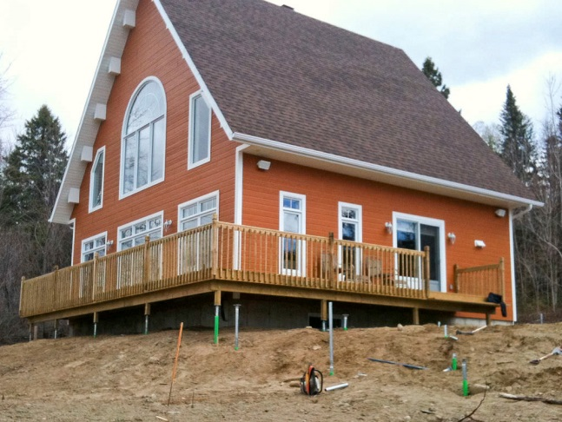
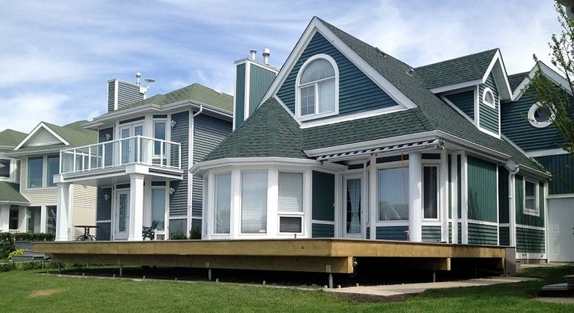
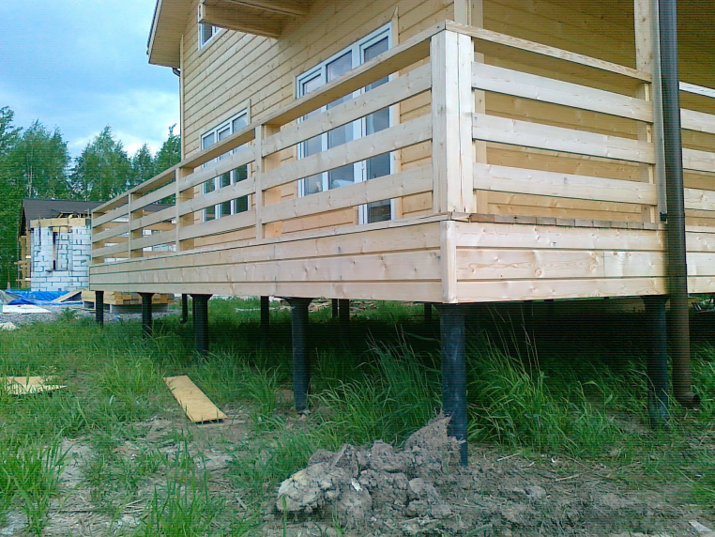
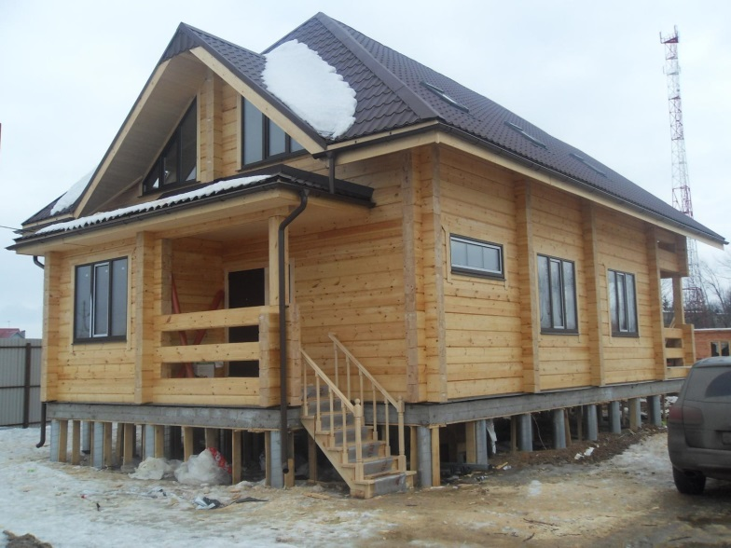
Дома, построенные на свайном фундаменте

Slide 10
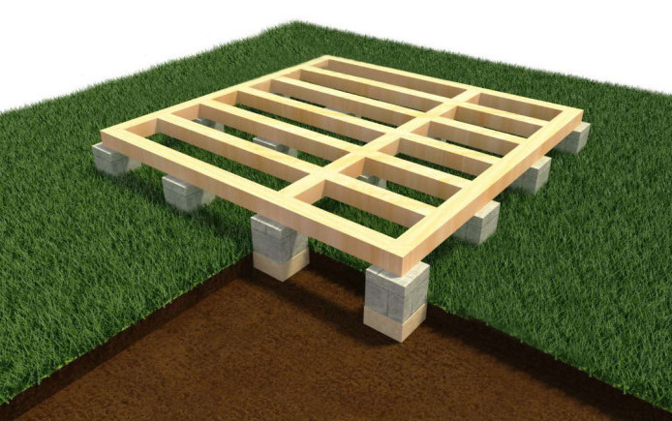
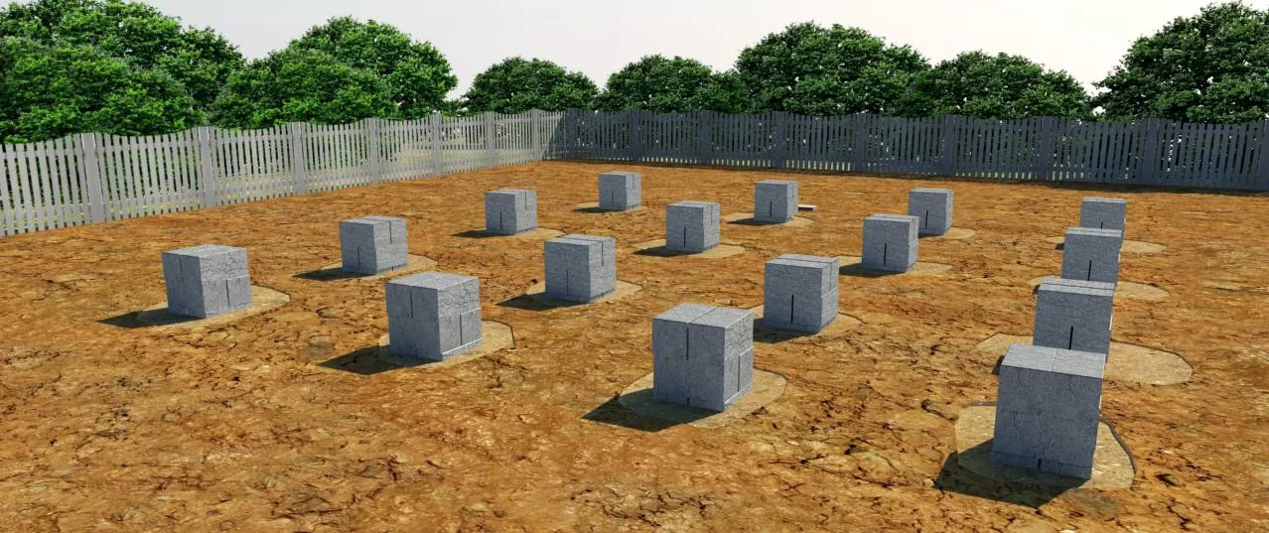
Фундамент столбчатый.
Данный тип фундамента состоит из каменных, кирпичных и других опор. Столбчатый фундамент целесообразно возводить только под домами с легкими стенами. Главным достоинством этого типа фундамента, бесспорно, является высокая экономия на материалах и относительная несложность устройства.

Slide 11
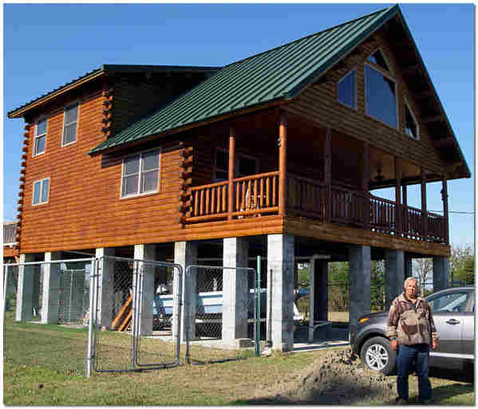
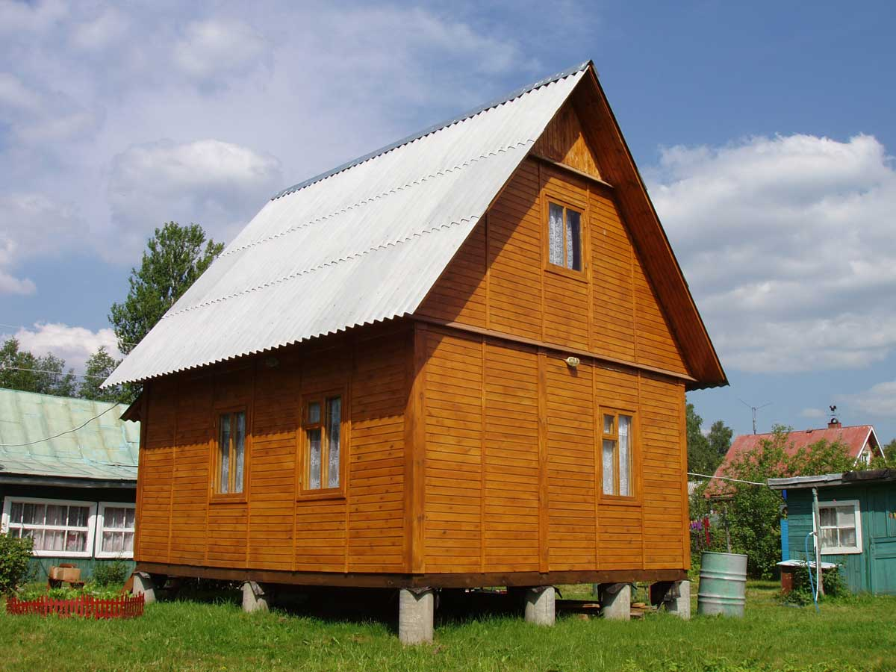
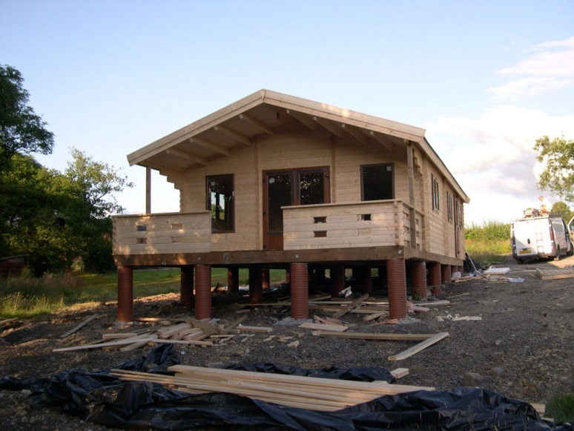
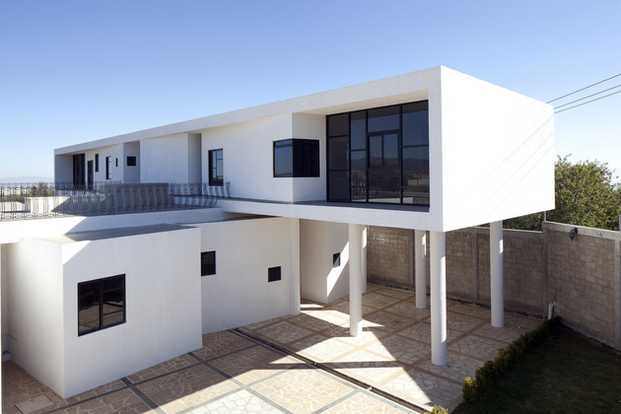
Дома, построенные на столбчатом фундаменте

